Slide 1
Artificial Intelligence
Focused on Generative AI

Slide 2
Agenda
What is AI?
Machine learning
Different AI Solutions
Generative AI models
External data in GenAI
Retrieval augmented generation
Plugins

Slide 3

What is AI?
Stage 1 - Artificial Narrow Intelligence (ANI)
Stage 2 - Artificial General Intelligence (AGI)
Stage 3 - Artificial Super Intelligence (ASI)

Slide 4
What is AI?
Machine learning
Deep learning
Neural networks
Generative AI
Artificial intelligence

Slide 5
Machine learning
Supervised learning
Unsupervised learning

Slide 6
Machine learning
Supervised learning
Unsupervised learning
Classification
Regression
Clustering
Association
Dimensionality reduction

Slide 7
Different AI Solutions
Machine Learning
Generative AI
Natural language processing
Speech-to-text
Text-to-speech
Computer vision
Robotics
Foundation models

Slide 8
Foundation model
Pre-trained with a huge amount of data
General
Adapting to different scenarios
Self paced training

Slide 9
Foundation model
Pre-trained with a huge amount of data
General
Adapting to different scenarios
Self paced training
Text
GPT
Image
DALL-E
Code
CODEX

Slide 10

Generative AI

Slide 11
Language Models
Thousands of different kind
OpenAI
GPT-3.5
GPT-4
GPT-4o
Meta
Llama

Slide 12
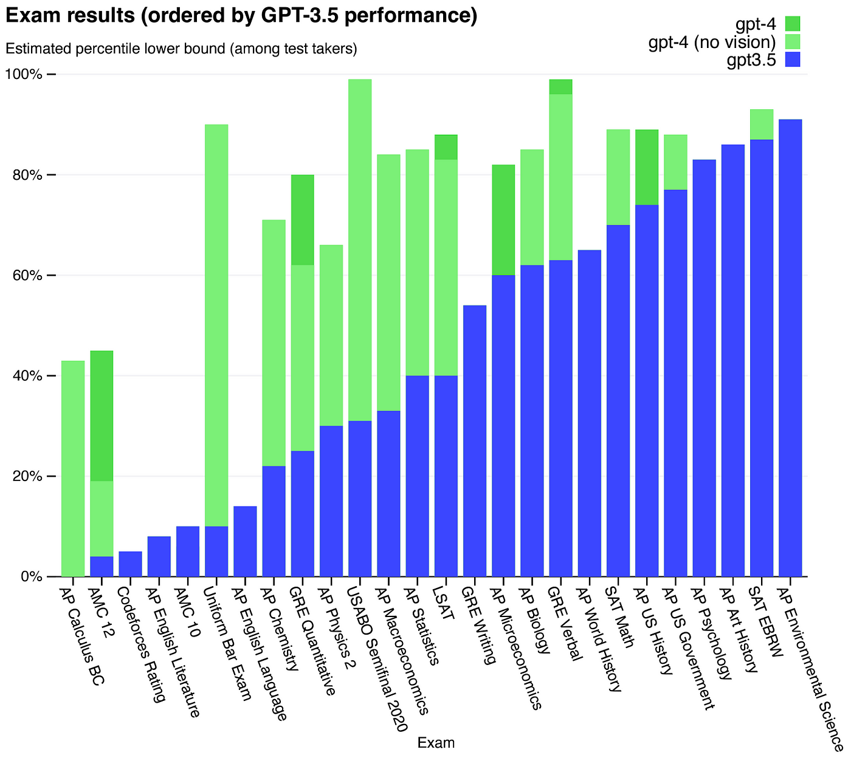
Exam results
[2303.08774] GPT-4 Technical Report (arxiv.org)
Notes:
LSAT (Law School Admission Test): LSAT on oikeustieteellisen tiedekunnan pääsykoe Yhdysvalloissa. Se mittaa analyyttistä päättelykykyä ja luetun ymmärtämistä.
SAT Math ja SAT EBRW: SAT on Yhdysvaltojen korkeakoulujen pääsykoe. “Math” testaa matemaattista osaamista, kun taas “EBRW” (Evidence-Based Reading and Writing) keskittyy lukemiseen ja kirjoittamiseen.
GRE Quant ja GRE Verbal: GRE (Graduate Record Examination) on jatko-opiskelijoiden pääsykoe. “Quant” testaa matemaattista osaamista, ja “Verbal” keskittyy sanastoon ja luetun ymmärtämiseen.
AP-kokeet (Advanced Placement): AP-kokeet ovat Yhdysvaltojen lukion kursseihin liittyviä kokeita. Esimerkkejä ovat AP Biology, AP Chemistry, AP English Literature jne.
AMC 10 ja AMC 12: Nämä ovat matematiikan kilpailuja, jotka on suunnattu koululaisille. AMC 10 on helpompi, ja AMC 12 vaativampi.
Codeforces Rating: Codeforces on ohjelmointikilpailualusta, ja “rating” heijastaa käyttäjän suorituskykyä.
Uniform Bar Exam: Tämä on Yhdysvaltojen asianajajatutkinnon koe

Slide 13
External data
Pass the data in prompt
Retrieval augmented generation
Plugin for external function to access data

Slide 14
DEMO

Slide 15
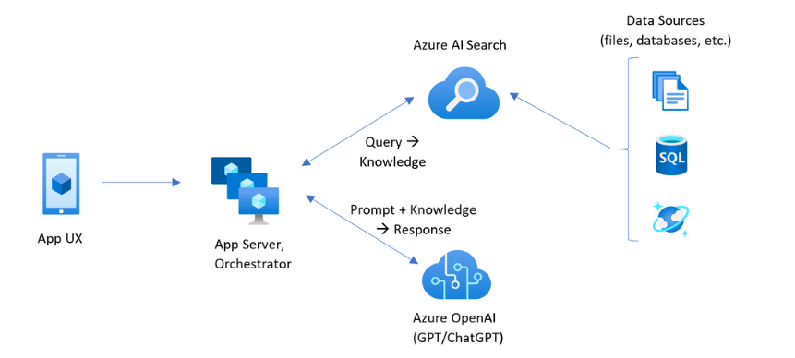
Retrieval augmented generation (RAG)

Slide 16
Tokenization
Text is divided to tokens based on those semantic meaning
Token is a small word or parts of the word
When everything is tokenized, it is easy to compare values in
Notes:
https://platform.openai.com/tokenizer

Slide 17
Embedding models
Several different models available
Text-embedding-ada-002
Cohere-embed-v3-multilingual

Slide 18
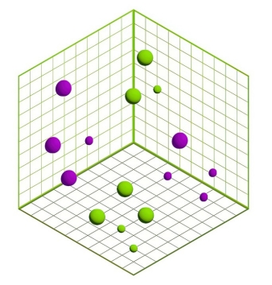
Vector database
What is a Vector Database and How Does it Work? | NVIDIA
Notes:
https://platform.openai.com/tokenizer

Slide 19
DEMO

Slide 20
Plugins
Use other any data source as function
AI model can be extended endlessly
You can get data and initiate actions as you wish

